Slide 1
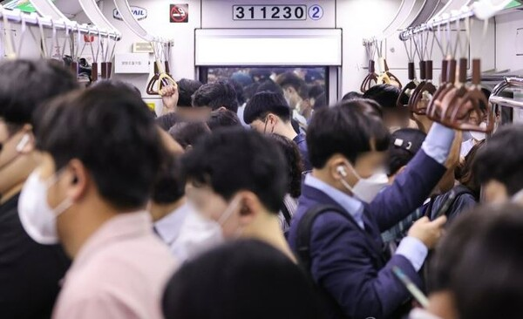

서울시 지하철 혼잡도 분석-미니 프로젝트
황인화

Slide 2

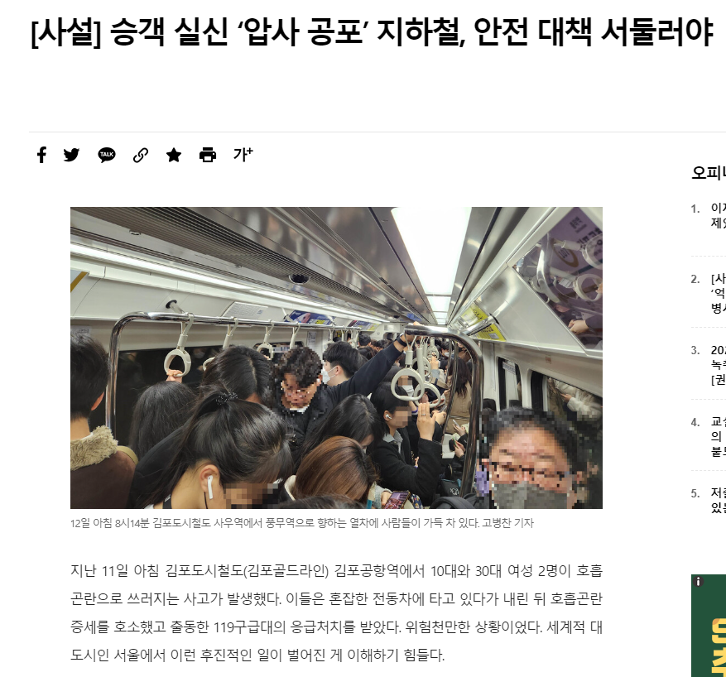
분석개요 및 배경
데이터 수집 및 처리
데이터 분석
대안
참고자료
배경
지하철 객차 내 인원 과밀은 이미 오래전부터 시민들의 안전을 위협하는 요인이었습니다.
지난 10여년간 새로운 노선의 개통, 열차 증편 등의 노력이 이어졌지만, 위험이 완전히 사라진 건 아닙니다.
출처: https://www.hani.co.kr/arti/opinion/editorial/1087645.html

Slide 3
분석개요 및 배경
데이터 수집 및 처리
데이터 분석
대안
참고자료
데이터 수집
[서울교통공사_지하철혼잡도정보_20221231]
[서울교통공사_역별 일별 시간대별 승하차인원 정보_20230430]
이용수가 많은 ‘서울시’ 데이터 위주로 수집

Slide 4
분석개요 및 배경
데이터 수집 및 처리
데이터 분석
대안
참고자료
데이터 수집
[서울교통공사_승하차순위_20221231]
[국가철도공단_수도권1호선_역위치_20221117]
이용수가 많은 ‘서울시’ 데이터 위주로 수집

Slide 5
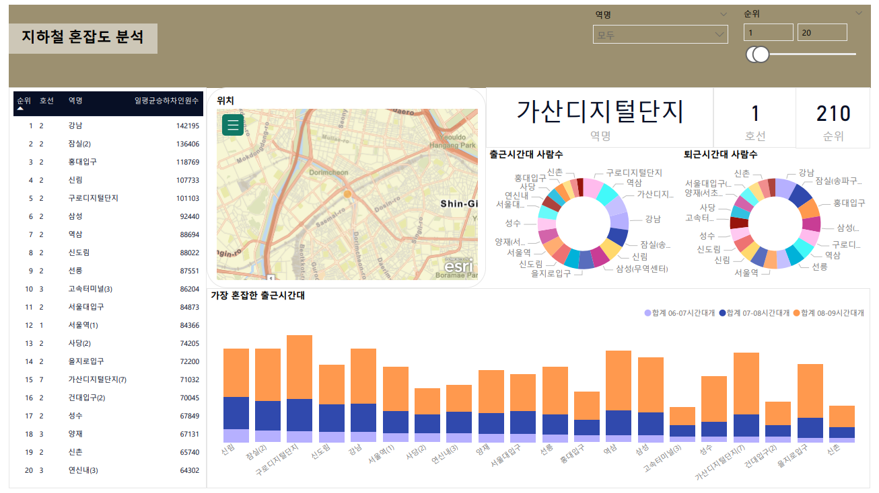
분석개요 및 배경
데이터 수집 및 처리
데이터 분석
대안과 기대효과
참고자료
시각화
powerBI를 통해
대시보드 생성

Slide 6
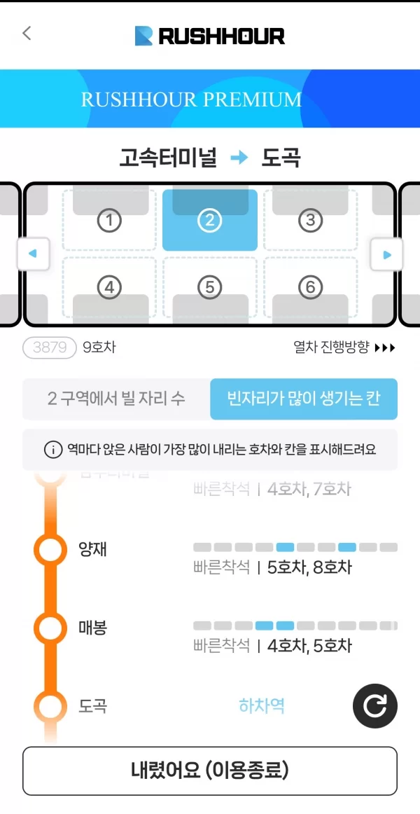
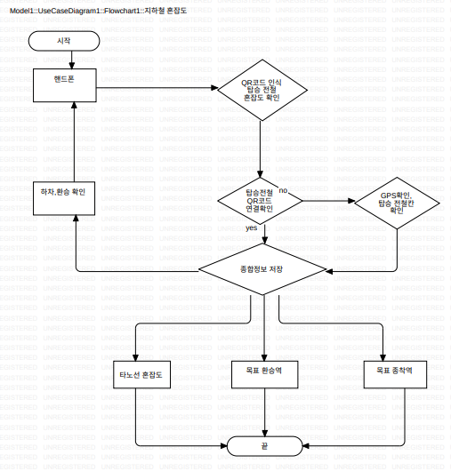


분석개요 및 배경
데이터 수집 및 처리
데이터 분석
대안
참고자료
대안
대안제시
대안제시1
지하철 혼잡도 예측 알림
프로그래밍 및 자동화를 통해
수집된 데이터를 이용한 예측 알림
대안제시2
지하철 좌석 어플
공공데이터 등을 인공지능 수식으로 계산해 빈 자리를 안내하는 어플
[지하철 좌석 어플 예시]
[지하철 혼잡도 예측 알림 예시]

Slide 7






분석개요 및 배경
데이터 수집 및 처리
데이터 분석
대안
참고자료
데이터 목록과 출처
분석도구
Index | 사용 데이터 | 파일 형식 | 출처
1 | 서울교통공사_역별 일별 시간대별 승하차인원 정보_20230430 | csv
2 | 서울교통공사_지하철혼잡도정보_20221231 | csv
3 | 국가철도공단_수도권1호선_역위치_20221117 | csv
4 | 서울교통공사_승하차순위_20221231 | csv
분석도구

Slide 8
서울시 지하철 혼잡도 분석
감사합니다.
2023-09
연세IT미래교육원
YONSAI IT EDUCATION CENTER

